Slide 1


Proyecto de Práctica Profesional
¨Calculadora AI con Inteligencia Artificial ¨
Autores:
Roseilis De La Cruz González
Yaisel Turcás Matos
Tutor:
DrC.Dionis López Ramos
Facultad de Ingeniería en Telecomunicaciones, Informática y Biomédica

Slide 2
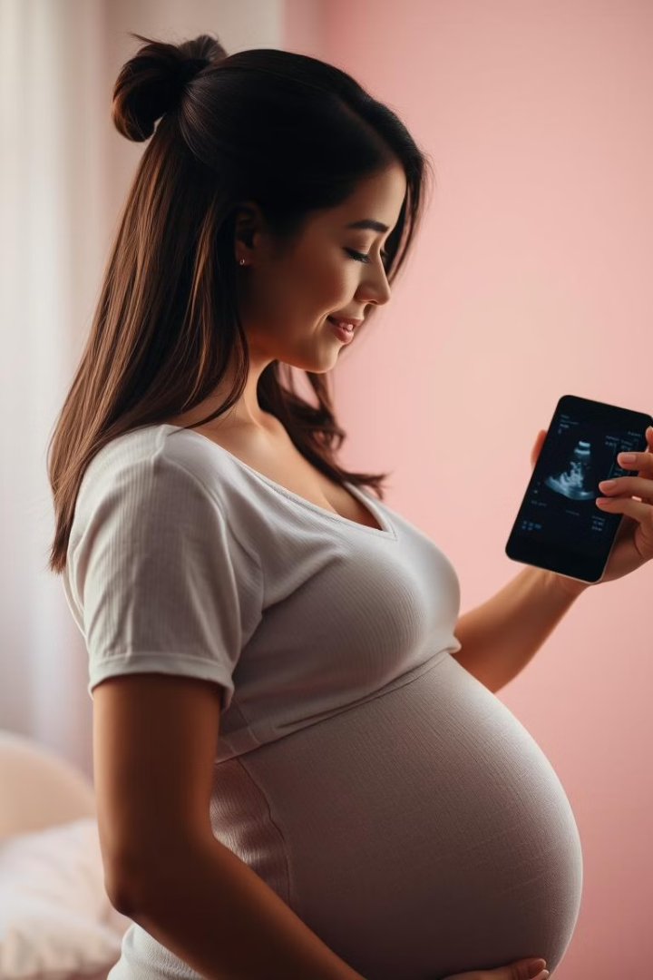
Predicción de Fechas de Parto Utilizando Inteligencia Artificial: Un Análisis Detallado
El embarazo es una etapa crucial en la vida de una mujer, marcada por cambios fisiológicos y emocionales significativos. La predicción precisa de la fecha de parto es fundamental para brindar una atención prenatal adecuada y garantizar el bienestar tanto de la madre como del bebé. Sin embargo, los métodos tradicionales de predicción a menudo carecen de la precisión necesaria, especialmente en embarazos de alto riesgo.
En este contexto, la Inteligencia Artificial (IA) emerge como una herramienta poderosa para abordar este desafío. Al combinar técnicas avanzadas de aprendizaje automático y análisis de datos, la IA promete revolucionar la forma en que se predice y gestiona el proceso de embarazo y parto, ofreciendo un enfoque más personalizado y preciso para cada futura madre.

Slide 3

Importancia de la predicción de la fecha de parto
Planificación médica
Preparación emocional
Una predicción precisa permite a los profesionales de la salud programar controles prenatales y prepararse adecuadamente para el parto, reduciendo riesgos y complicaciones.
Conocer la fecha probable de parto ayuda a los padres a prepararse emocionalmente para la llegada del bebé, reduciendo la ansiedad y el estrés.
Logística familiar
Manejo de riesgos
Facilita la organización de aspectos prácticos como la licencia por maternidad, el cuidado de otros hijos y la preparación del hogar para el recién nacido.
Permite identificar y gestionar mejor los embarazos de alto riesgo, tomando medidas preventivas o de intervención temprana cuando sea necesario.

Slide 4
Limitaciones de los métodos tradicionales
Regla de Naegele
Ecografías
Ausencia de personalización
Este método clásico, basado en la fecha del último período menstrual, a menudo resulta impreciso debido a variaciones en los ciclos menstruales y la ovulación. No tiene en cuenta factores individuales que pueden afectar la duración del embarazo.
Aunque más precisas que la regla de Naegele, las ecografías pueden tener un margen de error de hasta dos semanas, especialmente en el segundo y tercer trimestre. Además, la interpretación puede variar según el técnico.
Los métodos tradicionales no consideran factores individuales como la edad de la madre, historial médico, o complicaciones previas, lo que puede llevar a predicciones inexactas en casos particulares.

Slide 5
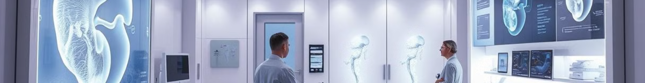
Aplicación de la Inteligencia Artificial en la predicción de fechas de parto
1
Recopilación de datos
La IA analiza grandes conjuntos de datos históricos de embarazos, incluyendo información demográfica, médica y genética de las madres y los resultados de los partos.
2
Análisis predictivo
Utilizando algoritmos de aprendizaje automático, la IA identifica patrones y correlaciones entre diversos factores y la duración real del embarazo.
3
Modelo personalizado
Se crea un modelo predictivo que tiene en cuenta las características únicas de cada embarazo, ajustándose constantemente con nueva información.
4
Predicción precisa
El sistema ofrece una predicción de fecha de parto más precisa y personalizada, considerando múltiples variables y factores de riesgo.

Slide 6
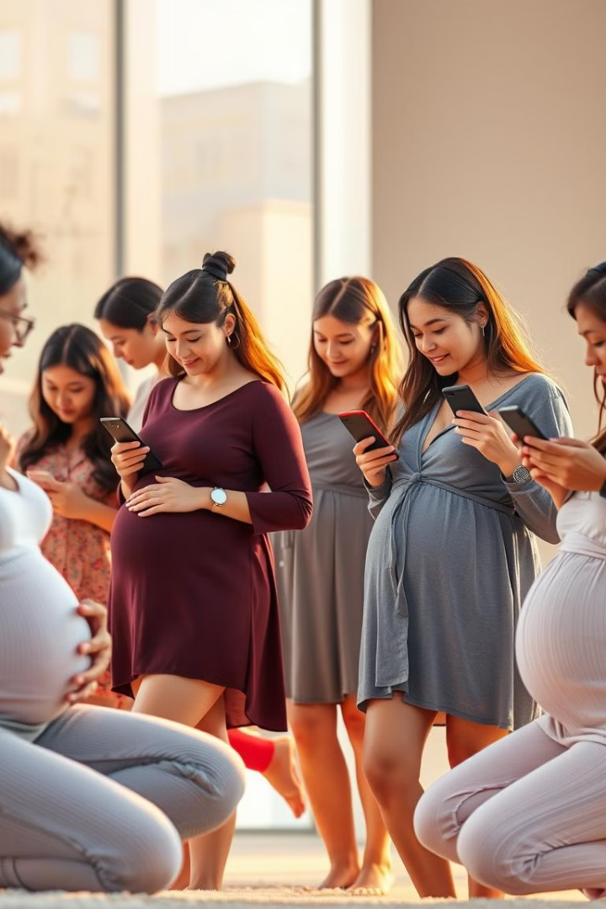
Recopilación de datos y preprocesamiento
Fuentes de datos diversas
Limpieza y normalización
Se recopilan datos de historias clínicas electrónicas, dispositivos wearables, aplicaciones móviles de seguimiento del embarazo y cuestionarios detallados a las pacientes.
Los datos se someten a un riguroso proceso de limpieza para eliminar errores y valores atípicos. Se normalizan para garantizar la consistencia entre diferentes fuentes.
Anonimización
Enriquecimiento de datos
3
Se implementan técnicas avanzadas de anonimización para proteger la privacidad de las pacientes, cumpliendo con regulaciones como GDPR y HIPAA.
Se incorporan datos adicionales como factores ambientales, historial familiar y marcadores genéticos para mejorar la precisión del modelo predictivo.
4

Slide 7





Desarrollo del proyecto con la metodología XP
Planificación
Diseño simple
Desarrollo iterativo
Pruebas continuas
El equipo multidisciplinario de desarrolladores y expertos médicos define las historias de usuario y prioriza las funcionalidades clave del sistema de predicción.
Se crea un diseño inicial del sistema, enfocándose en la arquitectura esencial y la integración de los algoritmos de IA con la interfaz de usuario.
Se implementan ciclos cortos de desarrollo, permitiendo la adaptación rápida a los cambios y la incorporación continua de feedback de los usuarios finales.
Se realizan pruebas automatizadas y manuales en cada iteración, asegurando la precisión del modelo predictivo y la usabilidad del sistema.

Slide 8

Uso de la Inteligencia Artificial con regresión lineal para el cálculo de fecha de parto
Variable
Coeficiente
Impacto en la predicción
Edad materna
0.15
Ligero aumento en la duración del embarazo
IMC pre-embarazo
-0.08
Disminución sutil en la duración
Paridad
-0.25
Presión arterial inicial
0.05
Impacto mínimo en la predicción

Slide 9
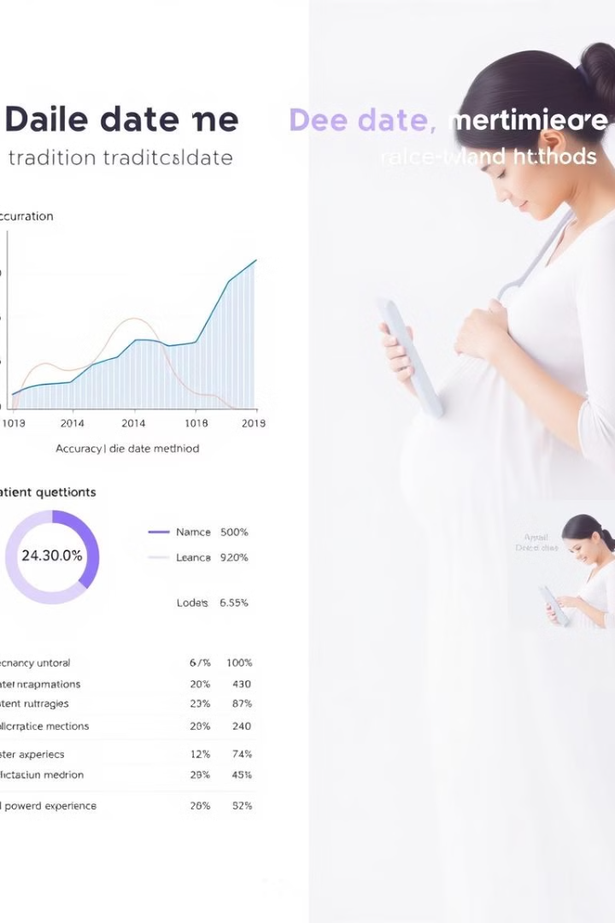




Predicción de Fechas de Parto Utilizando Inteligencia Artificial: Un Análisis Detallado
Mayor precisión
Personalización
La IA reduce el margen de error en la predicción de fechas de parto de 2 semanas a solo 3-5 días en promedio, mejorando significativamente la planificación médica y familiar.
El sistema considera factores individuales como genética, estilo de vida y condiciones médicas preexistentes, ofreciendo predicciones adaptadas a cada embarazo.
Gestión de riesgos
Aprendizaje continuo
La IA identifica patrones sutiles que pueden indicar riesgos potenciales, permitiendo intervenciones tempranas y mejorando los resultados del embarazo.
El sistema se actualiza constantemente con nuevos datos, mejorando su precisión y adaptándose a los avances en la atención prenatal.

Slide 10
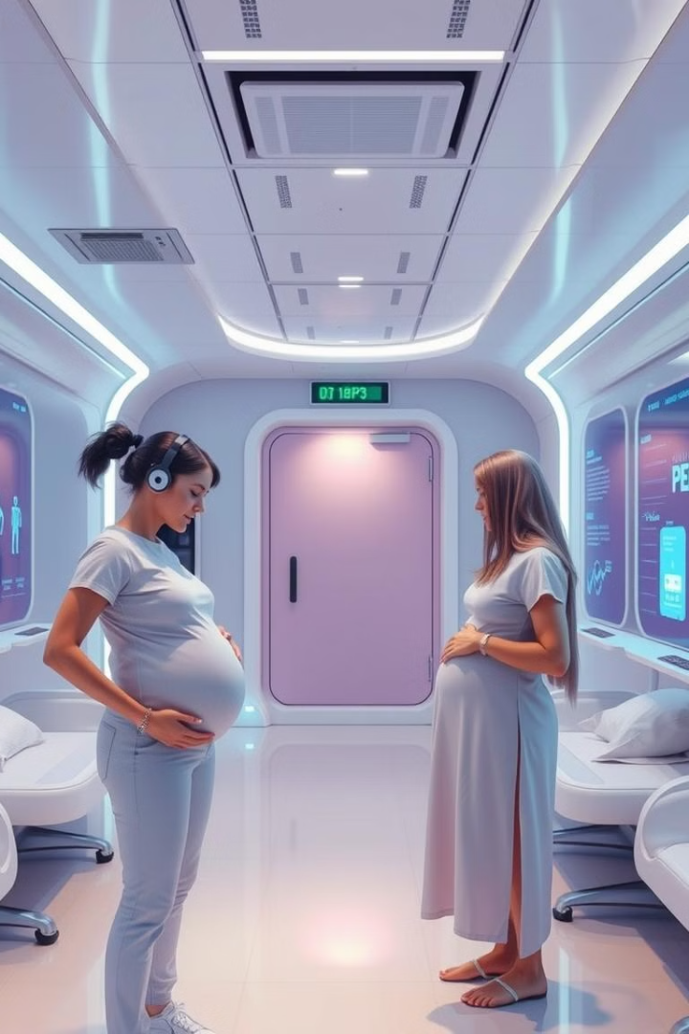
Conclusiones y futuras líneas de investigación
1
Integración con wearables
Desarrollo de dispositivos portátiles específicos para el embarazo que recopilen datos en tiempo real para mejorar la precisión de las predicciones.
2
Modelos predictivos avanzados
Investigación en algoritmos de aprendizaje profundo para capturar relaciones aún más complejas en los datos del embarazo.
3
Estudios longitudinales
Seguimiento a largo plazo de los resultados del embarazo y desarrollo infantil para refinar y validar los modelos predictivos.
4
Ética y privacidad
Desarrollo de marcos éticos robustos para el uso de IA en la atención prenatal, garantizando la privacidad y el consentimiento informado.

